Slide 1

MLOps & CI/CD
Disciplina/Tema: Aula 5 — Airflow (retomada), ETL com dados sujos e Kubeflow Pipelines
Professor(a): André Luiz Braga
MBA em BI & Data Science • Carga horária da aula: 5h
1

Slide 2
Agenda de Hoje
Retomada: instalação e configuração do Apache Airflow (ficou pendente na Aula 04)
O ETL do projeto, agora com dados "sujos" de propósito — provando que a limpeza funciona
Rodando o DAG no ambiente local e depois no seu projeto PCDF
Airflow explicado de dois jeitos: visual/analogia (todo mundo) e técnico (quem já programa)
Kubeflow Pipelines: o que é, quando usar em vez do Airflow, e um pipeline de 2 componentes
Fechando o ciclo: um treino de ML rápido usando o dado que SAIU do DAG
Limpeza do ambiente e Entrega 4 (DAG + Airflow)
2

Slide 3


Slide 4
Objetivos de Aprendizagem
Fechar o Airflow: instalar, configurar e rodar um DAG real de ETL, sabendo exatamente onde cada etapa acontece — o que não coube na Aula 04.
Provar a limpeza de dados: usar um dataset "sujo" de propósito para ver a task clean() realmente transformando algo, não só ler o código.
Entender o Kubeflow: quando ele faz sentido no lugar (ou ao lado) do Airflow, e compilar um pipeline de 2 componentes de verdade.
Fechar o ciclo com ML: treinar um modelo simples usando o dado que o DAG acabou de tratar — ETL não é o fim, é o começo do pipeline de ML.
3

Slide 5
Por Que Esta Aula Existe
O que aconteceu na Aula 04: conseguimos fechar Docker, Kubernetes local e Pulumi — mas o tempo não alcançou a instalação do Airflow e o ETL, que ficaram para hoje.
O que isso muda para você: os Passos A1 e A2 de hoje são OS MESMOS que já estavam no Manual da Aula 04 — se você já os praticou por conta própria, pode ir direto para a Parte 2 (dados sujos).
O que é novo de verdade hoje: os dados "sujos", a explicação visual do Airflow para todos os níveis, e o Kubeflow — isso não estava na Aula 04.
4

Slide 6
Instalação e Configuração do Airflow
RETOMADA — PARTE A1
Estes passos são OS MESMOS do Manual da Aula 04 — se você já instalou o Airflow em airflow-demo/, pode acompanhar rápido e ir para a Parte 2.
5

Slide 7
Onde Vamos Praticar Primeiro
AMBIENTE LOCAL DE DEMONSTRAÇÃO (professor, em aula)
Qual terminal: TUDO a partir daqui roda dentro do terminal Ubuntu/WSL2 (ou Linux, se for sua máquina) — nunca no PowerShell/CMD do Windows.
Pasta de trabalho: airflow-demo/ — uma pasta DENTRO desse mesmo terminal, criada no Passo A1-1. "Ambiente Local de Demonstração" não é outro programa: é só o nome dessa pasta de testes.
Por que primeiro aqui: o Airflow tem vários serviços rodando ao mesmo tempo (banco, webserver, scheduler, worker) — melhor errar aqui do que no projeto que vale nota.
Comandos: idênticos em WSL2 (Windows) e Linux — o Docker Compose não muda entre os dois.
6

Slide 8
Passo A1-1 — Baixar o docker-compose.yaml Oficial
AMBIENTE LOCAL DE DEMONSTRAÇÃO (professor, em aula)
Essa é pra minha máquina
Idêntico em WSL2 (Windows) e Linux
PROFESOR: cd /mnt/c/GITHUB/IBMEC_MLOPS/IBMEC_MLOPS/local
mkdir airflow-demo && cd airflow-demo
curl -LfO 'https://airflow.apache.org/docs/apache-airflow/stable/docker-compose.yaml'
7

Slide 9
Onde Fica Essa Pasta, se Você Está no WSL2?
AMBIENTE LOCAL DE DEMONSTRAÇÃO (professor, em aula)
Padrão (recomendado): dentro do próprio Linux, na sua pasta pessoal (~) — é onde o comando acima cria airflow-demo/ se você não mudar de diretório antes. O Docker acessa esses arquivos direto, sem atravessar Windows↔Linux.
Alternativa — usar a pasta do Windows direto: se preferir ver os arquivos no Explorer do Windows, entre em /mnt/<letra-minúscula>/<seu-caminho> ANTES do mkdir — ex.: cd "/mnt/g/Meu Drive/TRABALHO/CORRENTES/<pasta>" && mkdir airflow-demo. Funciona igual.
Só um detalhe: trabalhando em /mnt/ o Docker fica um pouco mais lento (mais uma camada entre WSL2 e o Windows) — para o Ambiente Local de Demonstração isso não importa, é só nesse caso de hoje que vale saber.
PROFESOR ➔ cd /mnt/c/GITHUB/IBMEC_MLOPS/IBMEC_MLOPS/local
8

Slide 10
Passo A1-2 — Criar as Pastas Auxiliares e o .env
AMBIENTE LOCAL DE DEMONSTRAÇÃO (professor, em aula)
Cria também a pasta ./data, usada pelo ETL
mkdir -p ./dags ./logs ./plugins ./config ./data
echo -e "AIRFLOW_UID=50000" > .env
9

Slide 11
Passo A1-3 — Adicionar o Mount de ./data
AMBIENTE LOCAL DE DEMONSTRAÇÃO (professor, em aula)
IMPORTANTE:
Rode isso DENTRO de airflow-demo/ — confira com "pwd" (tem que terminar em /airflow-demo)
O docker-compose.yaml oficial NÃO monta a pasta ./data — sem este arquivo, a task "extract" falha
O comando abaixo CRIA docker-compose.override.yml direto pelo terminal — cole o bloco inteiro, do cat até o EOF
cat > docker-compose.override.yml << 'EOF'
version: "3.8"
services:
airflow-scheduler:
volumes: ["./data:/opt/airflow/data"]
airflow-apiserver:
volumes: ["./data:/opt/airflow/data"]
airflow-dag-processor:
volumes: ["./data:/opt/airflow/data"]
airflow-worker:
volumes: ["./data:/opt/airflow/data"]
airflow-triggerer:
volumes: ["./data:/opt/airflow/data"]
airflow-init:
volumes: ["./data:/opt/airflow/data"]
EOF
10

Slide 12
Confira o Arquivo Gerado — docker-compose.override.yml
AMBIENTE LOCAL DE DEMONSTRAÇÃO (professor, em aula)
Rode "cat docker-compose.override.yml" e compare com o resultado abaixo, linha por linha
version: "3.8"
services:
airflow-scheduler:
volumes: ["./data:/opt/airflow/data"]
airflow-webserver:
volumes: ["./data:/opt/airflow/data"]
airflow-worker:
volumes: ["./data:/opt/airflow/data"]
airflow-triggerer:
volumes: ["./data:/opt/airflow/data"]
airflow-init:
volumes: ["./data:/opt/airflow/data"]
11

Slide 13
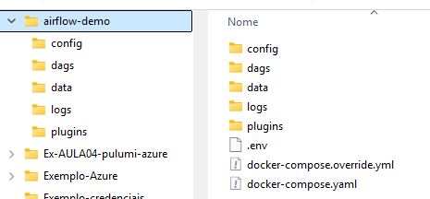
Confira o Diretorio
AMBIENTE LOCAL DE DEMONSTRAÇÃO (professor, em aula)
11

Slide 14
Passo A1-4 — Inicializar o Banco de Metadados
AMBIENTE LOCAL DE DEMONSTRAÇÃO (professor, em aula)
Idêntico em WSL2 (Windows) e Linux
docker compose up airflow-init
# resultado esperado: "airflow-init exited with code 0"
12

Slide 15
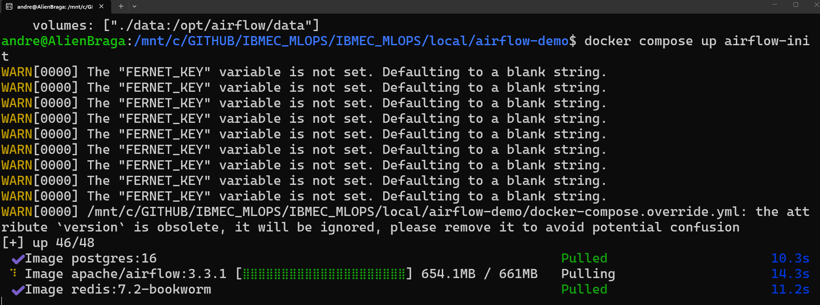
Passo A1-4 — Inicializar o Banco de Metadados
AMBIENTE LOCAL DE DEMONSTRAÇÃO (professor, em aula)
12

Slide 16
Passo A1-5 — Subir os Serviços do Airflow
AMBIENTE LOCAL DE DEMONSTRAÇÃO (professor, em aula)
Idêntico em WSL2 (Windows) e Linux
docker compose up -d
docker ps
# resultado esperado: containers com status "Up"
# UI disponível em: http://localhost:8080
# usuário/senha: airflow / airflow
13

Slide 17
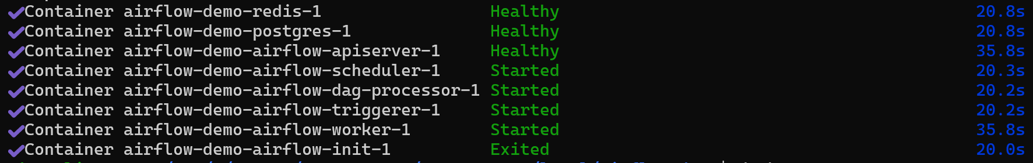
Passo A1-5 — Subir os Serviços do Airflow
AMBIENTE LOCAL DE DEMONSTRAÇÃO (professor, em aula)
Idêntico em WSL2 (Windows) e Linux
13

Slide 18
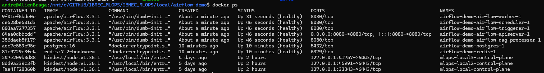
Passo A1-5 — Subir os Serviços do Airflow
AMBIENTE LOCAL DE DEMONSTRAÇÃO (professor, em aula)
airflow-scheduler — decide quando cada tarefa deve rodar e distribui pro worker.
airflow-worker — executa de fato o código Python de cada task (extract/clean/load acontecem aqui).
airflow-triggerer — cuida das tasks "adiáveis" (deferrable), esperando eventos assíncronos sem prender um worker parado.
airflow-dag-processor — só lê e interpreta os arquivos .py da pasta dags/ (separado do scheduler desde o Airflow 3.x).
airflow-apiserver — serve a UI e a API REST na porta 8080 (chamava-se webserver no Airflow 2.x).
postgres — banco de metadados, guarda o estado de cada execução e alimenta a UI.
redis — fila de mensagens do Celery, passa a tarefa do scheduler pro worker.
kindest/node (x3) — clusters Kind (Kubernetes-in-Docker) rodando há dias, provável sobra de testes anteriores; não atrapalham o Airflow mas consomem recursos à toa (kind get clusters / kind delete cluster --name <nome> pra limpar).
13

Slide 19
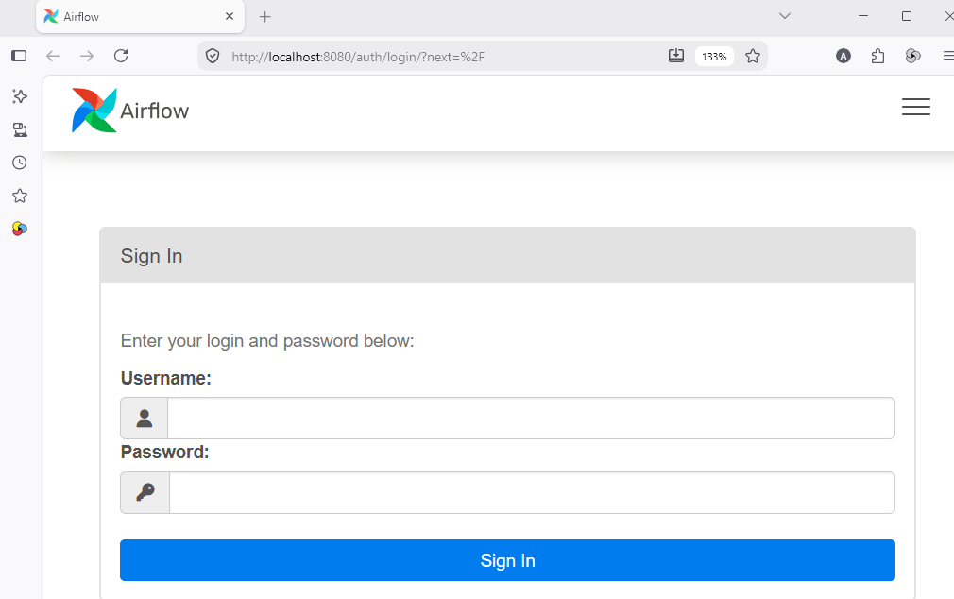
Checkpoint: Pratique Agora
AMBIENTE LOCAL DE DEMONSTRAÇÃO (professor, em aula)
Suba o Airflow no ambiente local (airflow-demo/) com os 5 passos acima - Acesse
http://localhost:8080
Login: airflow passd: airflow
14

Slide 20
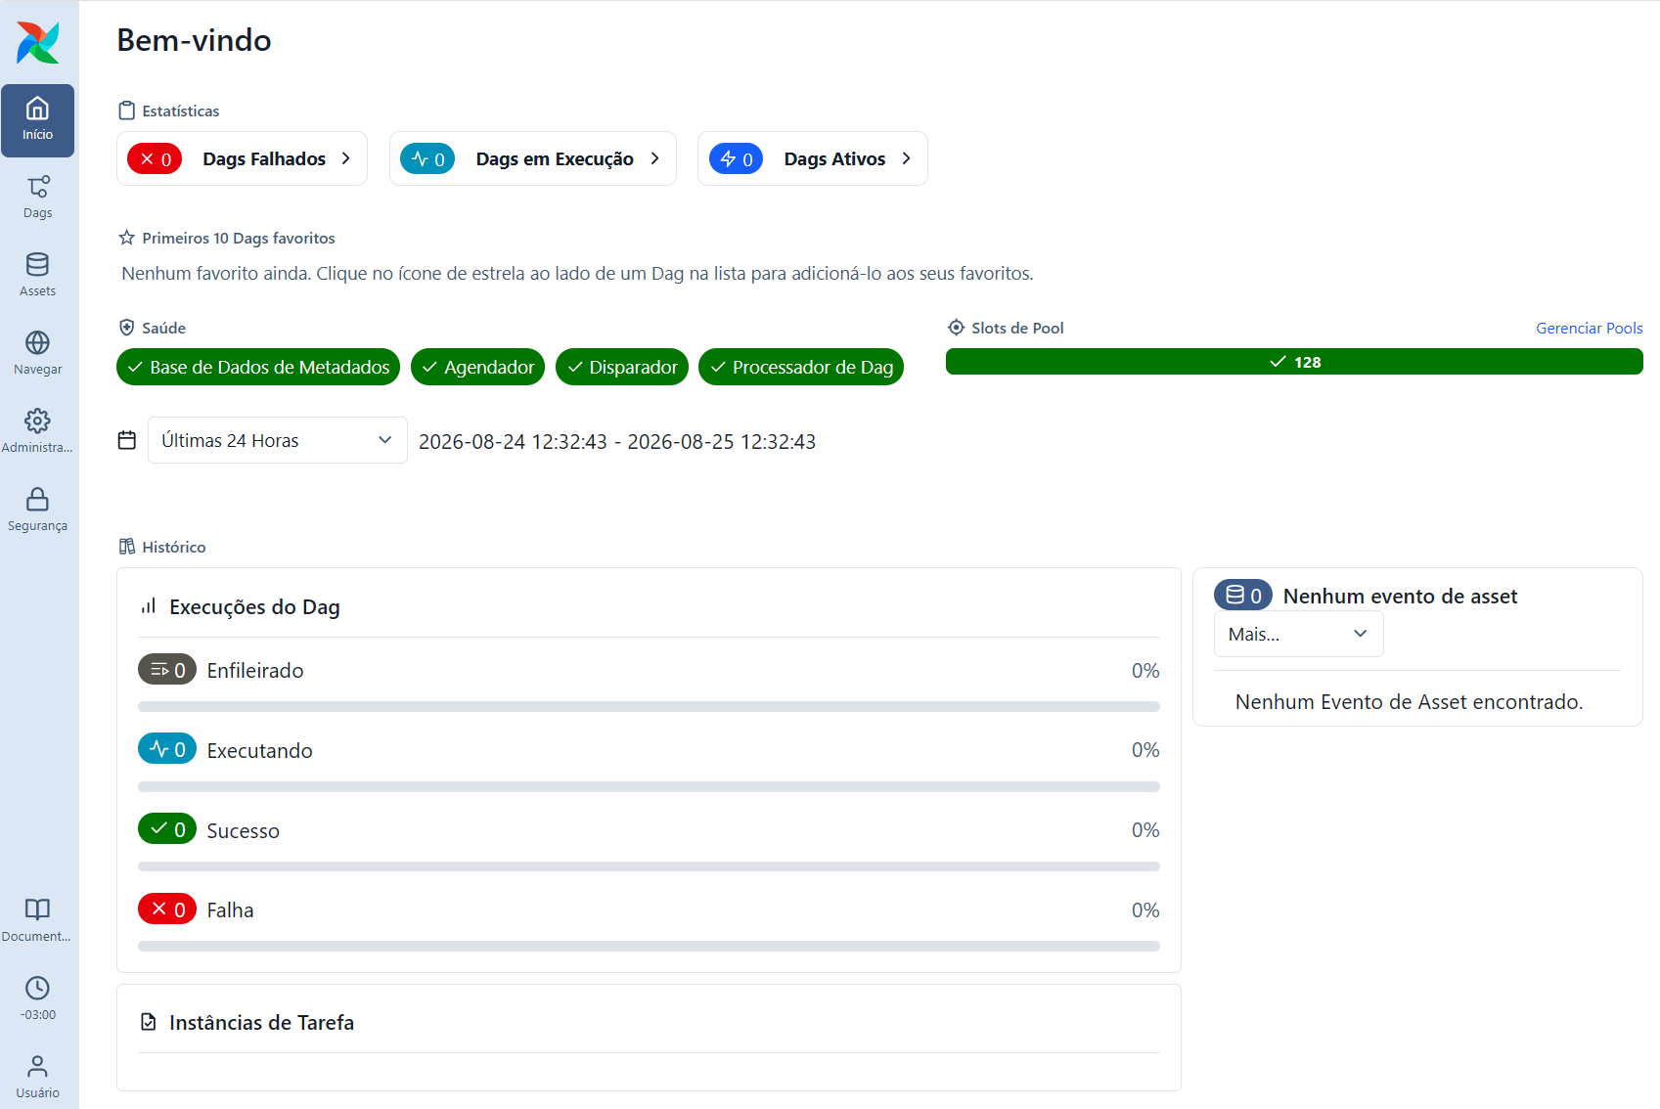
AMBIENTE LOCAL DE DEMONSTRAÇÃO (professor, em aula)
14

Slide 21
O ETL do Projeto, Agora com Dados "Sujos"
CONSTRUÇÃO — PARTE A2
Na Aula 04, o exemplo usava um CSV já relativamente limpo. Hoje vamos sujar os dados DE PROPÓSITO para ver a task clean() realmente fazer alguma coisa.
15

Slide 22
As Siglas de Hoje
ETL: Extract, Transform, Load (Extração, Transformação, Carga) — o padrão clássico de pipeline de dados: buscar o dado bruto, limpar/ajustar, e gravar o resultado tratado.
DAG: Directed Acyclic Graph (Grafo Acíclico Dirigido) — a estrutura que o Airflow usa para organizar tarefas: uma sequência de passos que só andam para frente, sem loops.
XCom: Cross-Communication — o mecanismo do Airflow para passar pequenos pedaços de dado de uma task para a próxima, dentro do mesmo DAG.
UI: User Interface (Interface do Usuário) — no nosso caso, a tela web do Airflow em localhost:8080.
16

Slide 23
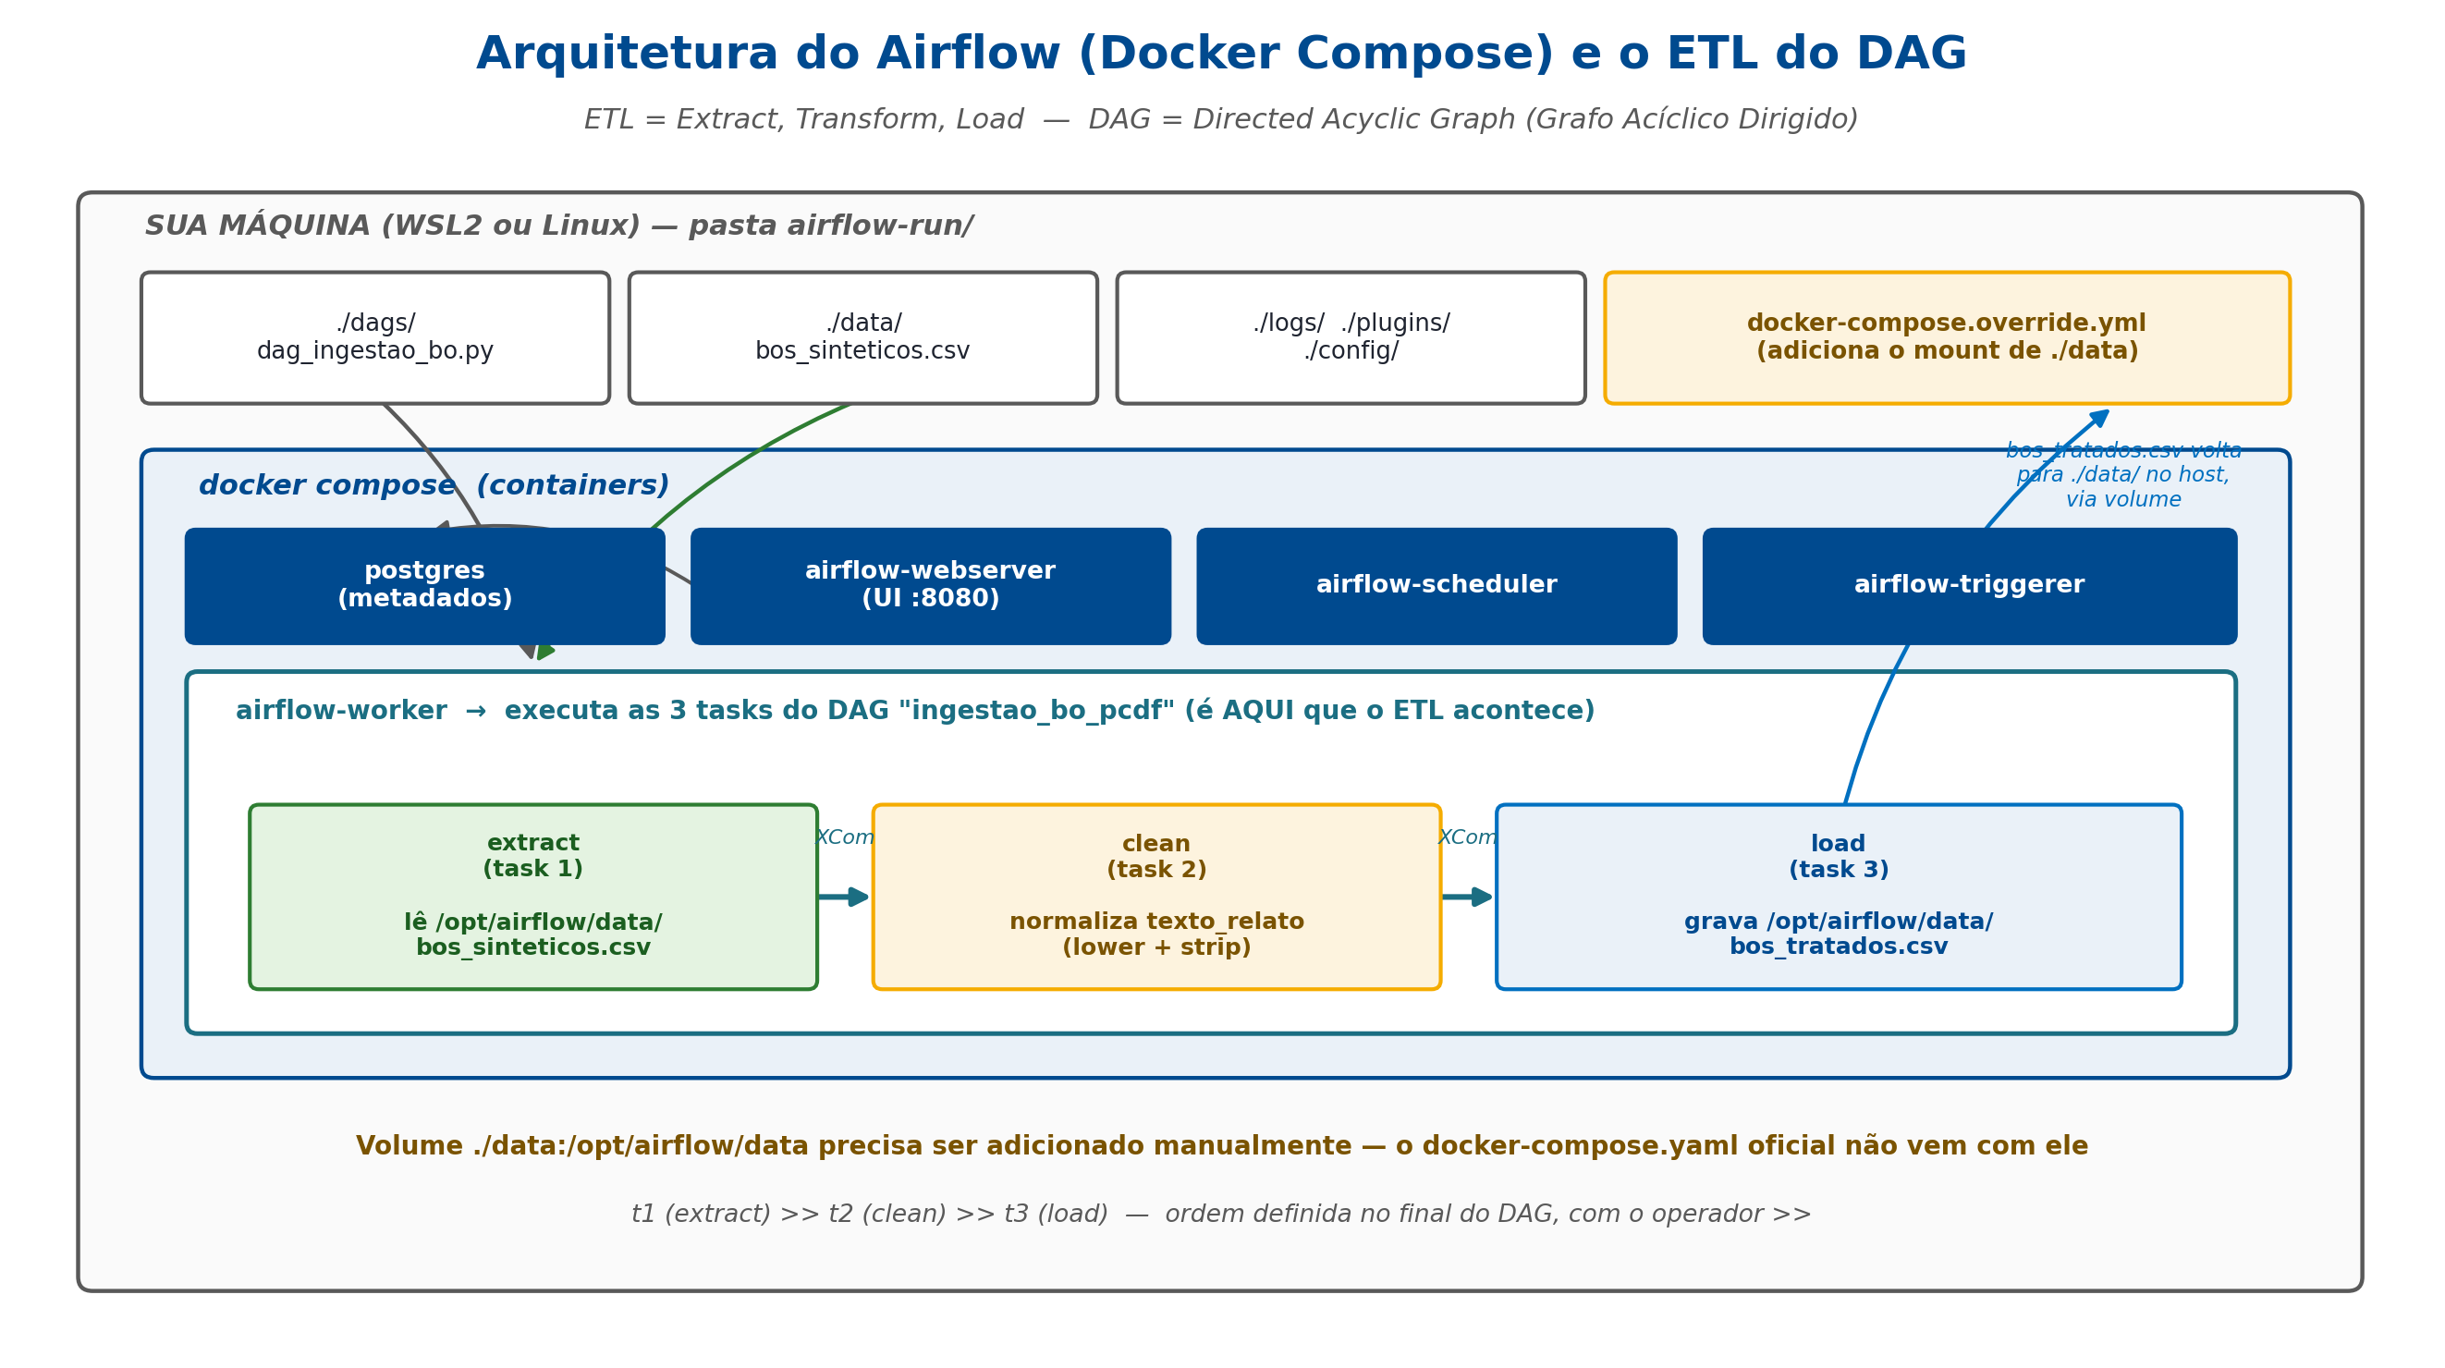
17

Slide 24
Por Que Precisamos de Dados "Sujos" Para Testar
O problema: o bos_sinteticos.csv da Aula 01 já vem com o texto relativamente arrumado — rodar o DAG nele não PROVA que a task clean() faz alguma coisa, porque o resultado é quase igual ao de entrada.
A solução de hoje: gerar uma versão "suja" do mesmo dataset — espaços extras, MAIÚSCULAS, espaçamento irregular — e ver o clean() (str.lower().str.strip()) resolver isso de verdade, campo a campo.
Dados fictícios: tanto o dataset original quanto a versão suja são 100% sintéticos — nenhuma informação real de nenhum caso.
18

Slide 25
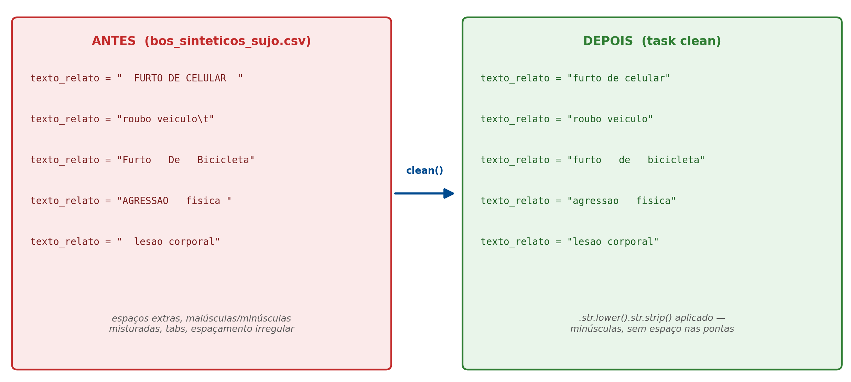
Antes e Depois: o Que a Task clean() Resolve
19

Slide 26
Passo A2-1 — O Dataset Sujo Já Vem Pronto
AMBIENTE LOCAL DE DEMONSTRAÇÃO (professor, em aula)
Onde está: aula5_material/bos_sinteticos_sujo.csv — já entregue pronto, junto com o restante do material. NÃO precisa rodar nenhum programa para chegar até aqui.
O que tem dentro: as mesmas 40 linhas fictícias do bos_sinteticos.csv (Aula 01), só que com a coluna texto_relato (e metade da natureza) sujada de propósito: espaços nas pontas, MAIÚSCULAS, espaços duplos no meio, tabs sobrando.
Próximo passo: é só copiar esse arquivo para dentro de ./data/ (Passo A2-2, a seguir) — sem gerar nada antes.
20

Slide 27
Opcional: Quer Gerar os SEUS Próprios Dados Sujos?
Só se você quiser usar o tema do SEU projeto: o dataset pronto acima já é suficiente para a prática de hoje — isto aqui é só para quem quiser ir além.
Script pronto: aula5_material/gerar_dados_sujos.py — usa random.seed(42) (resultado reproduzível). Uso: python3 gerar_dados_sujos.py bos_sinteticos.csv bos_sinteticos_sujo.csv
Prompt pronto: aula5_material/PROMPT_gerar_dados_sujos.txt — com colchetes [ ] para preencher com o nome, colunas e tema do SEU projeto-guia, caso prefira pedir a um assistente de IA para gerar o script.
Por que isso importa para a Entrega: a Entrega 4 pede evidência do DAG rodando no SEU projeto — usar dados do SEU tema (mesmo que fictícios) deixa isso mais convincente do que reaproveitar o BO da PCDF, mas não é obrigatório.
21

Slide 28
Passo A2-2 — Substituir o CSV Usado pelo DAG (Idêntico nos 2 SOs)
AMBIENTE LOCAL DE DEMONSTRAÇÃO (professor, em aula)
O DAG lê sempre "bos_sinteticos.csv" — por isso o arquivo sujo é copiado com ESSE nome
cp aula5_material/bos_sinteticos_sujo.csv ./data/bos_sinteticos.csv
cp aula5_material/dag_ingestao_bo.py ./dags/
# Pode ser Feito pelo Explorer se estiver em WSL
# o Airflow detecta arquivos novos em ./dags/ automaticamente,
# em até 1 minuto (scheduler faz o scan periódico)
22

Slide 29
O DAG Completo, Explicado ao Lado
dag_ingestao_bo.py — roda dentro do container airflow-worker (código sem nenhuma mudança em relação à Aula 04)
dag_ingestao_bo.py
Com Dados Sujos, Agora Fica Visível
dag_ingestao_bo.py
extract (E): lê o CSV SUJO do volume montado — espaços, maiúsculas e tudo mais entram sem filtro nenhum.
clean (T): .str.lower().str.strip() resolve MAIÚSCULAS e espaços nas PONTAS — mas não mexe em espaços duplos NO MEIO do texto (compare no diagrama anterior).
load (L): grava o resultado — que já está bem melhor, mas não 100% perfeito. Ótimo gancho para discutir: "o que MAIS um clean() de verdade precisaria fazer?"
Pergunta para a turma: quem souber Python: que método vocês usariam para também remover espaços duplos no meio do texto?
from airflow import DAG
from airflow.operators.python import PythonOperator
from datetime import datetime
import pandas as pd
def extract(**kw):
df = pd.read_csv("/opt/airflow/data/bos_sinteticos.csv")
kw["ti"].xcom_push(key="raw", value=df.to_json())
def clean(**kw):
raw = kw["ti"].xcom_pull(key="raw")
df = pd.read_json(raw)
df["texto_relato"] = (df["texto_relato"].str.lower().str.strip())
kw["ti"].xcom_push(key="clean", value=df.to_json())
def load(**kw):
clean_data = kw["ti"].xcom_pull(key="clean")
df = pd.read_json(clean_data)
df.to_csv("/opt/airflow/data/bos_tratados.csv", index=False)
with DAG("ingestao_bo_pcdf",
start_date=datetime(2026, 1, 1),
schedule=None, catchup=False) as dag:
t1 = PythonOperator(task_id="extract", python_callable=extract)
t2 = PythonOperator(task_id="clean", python_callable=clean)
t3 = PythonOperator(task_id="load", python_callable=load)
t1 >> t2 >> t3
23

Slide 30
Passo A2-3/A2-4 — Localizar, Ativar e Disparar o DAG
AMBIENTE LOCAL DE DEMONSTRAÇÃO (professor, em aula)
Onde: http://localhost:8080 → procure "ingestao_bo_pcdf" na lista de DAGs.
Ativar (unpause): clique no botão de toggle ao lado do nome do DAG — de cinza para azul.
Disparar (trigger): clique no ícone de "play" (▶) à direita, na coluna Actions.
Resultado esperado: as 3 tasks (extract, clean, load) ficam verdes (success), uma após a outra.
24

Slide 31
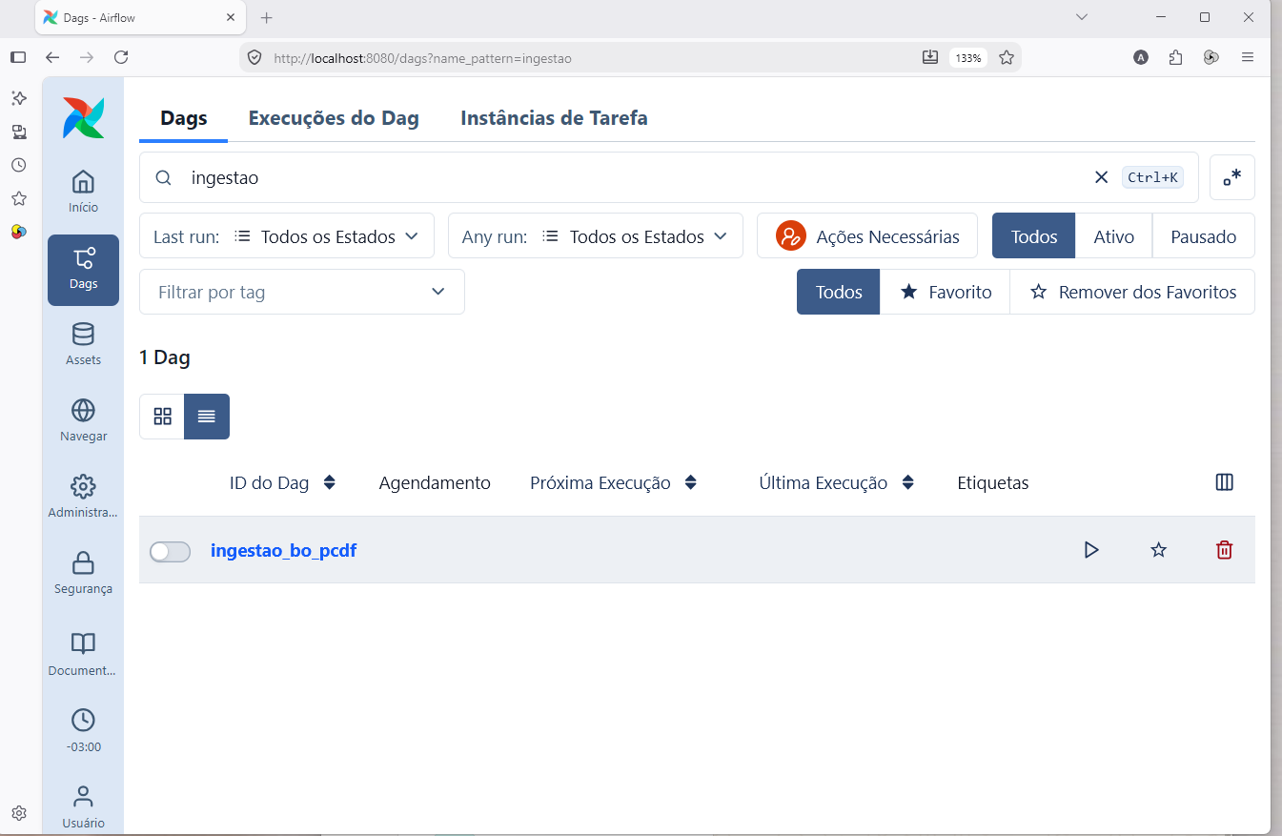
Checkpoint: Pratique Agora
AMBIENTE LOCAL DE DEMONSTRAÇÃO (professor, em aula)
Ative e dispare o DAG ingestao_bo_pcdf com o CSV SUJO no ambiente local
Abra ./data/bos_tratados.csv e confirme que o texto saiu em minúsculas, sem espaço nas pontas
25

Slide 32
Agora Sim: Replicando no SEU Projeto PCDF
AMBIENTE DO PROJETO-GUIA PCDF (aluno, no seu repositório)
O que muda: nada no código — só o local: em vez de airflow-demo/, os arquivos vão para airflow/dags/ e airflow/data/ dentro do repositório real do projeto.
Dados: use o bos_sinteticos_sujo.csv já pronto, ou o SEU dataset sujo (gerado com o prompt opcional) — ambos servem como evidência de que a limpeza funciona.
Onde fica o repositório, se você está no WSL2: o recomendado (Ponte Windows↔WSL2, Aula 04) é ter clonado o projeto DENTRO do Linux (~/<repo>) — mas se você preferiu manter o repositório na pasta do Windows, é só continuar usando /mnt/<letra-minúscula>/<seu-caminho>/<repo>/airflow/ em vez de ~/<repo>/airflow/ nos comandos abaixo. Funciona igual, só um pouco mais lento.
Antes de copiar: confirme que a pasta airflow/ existe no seu projeto (Passo A2-3 do Manual da Aula 01) — se não existir, crie antes de continuar.
Commit: git add airflow/ → git commit -m "airflow: dag de ingestão e limpeza dos bos" → git push.
26

Slide 33
O Que é Orquestração, de Verdade
ENTENDENDO O AIRFLOW
A mesma pergunta, respondida de dois jeitos: com analogia (para quem nunca programou) e com os termos técnicos (para quem já programa).
27

Slide 34
Pergunta que Todo Mundo Faz
VAMOS RESPONDER COM UMA ANALOGIA PRIMEIRO
Se eu já sei rodar um script Python, para que serve o Airflow?
28

Slide 35
Analogia: uma Linha de Produção, não um Funcionário Sozinho
Rodar um script.py sozinho: é como um funcionário fazendo tudo manualmente, do início ao fim — se ele esquecer uma etapa, ou o computador travar no meio, ninguém percebe até alguém perguntar.
Rodar via Airflow: é como uma linha de produção com estações (tasks): cada estação só começa depois que a anterior termina, um painel (a UI) mostra o status de cada estação em tempo real, e se uma estação falha, o supervisor pode mandar tentar de novo SEM reiniciar a linha inteira.
Ponto-chave: o Airflow não faz o trabalho em si (o pandas ainda faz a limpeza) — ele garante que o trabalho aconteça NA ORDEM certa, sempre, com registro de tudo.
29

Slide 36
Script Sozinho x Airflow — Comparando na Prática
Situação | Só o script.py | Com Airflow
O computador cai no meio | Ninguém sabe até checar manualmente | UI mostra a task vermelha (falhou)
Uma etapa falha por instabilidade | Reiniciar TUDO do zero | Retry automático só daquela task
Preciso rodar toda madrugada | Alguém precisa lembrar de rodar | Scheduler dispara sozinho, na hora certa
Quero ver o histórico de execuções | Não existe, a menos que eu programe | UI guarda todo o histórico automaticamente
Uma etapa depende da anterior | Depende do programador não errar a ordem | t1 >> t2 >> t3 garante a ordem sempre
30

Slide 37
Para Quem Já Programa: os Termos Técnicos
Scheduler: processo que decide QUANDO cada DAG deve rodar, com base no agendamento (ou dispara manual, como fizemos hoje).
Executor: decide COMO as tasks são executadas — hoje usamos o CeleryExecutor (via Docker Compose), que distribui tasks entre workers.
Worker: processo que efetivamente RODA o código Python de cada task — é dentro dele que extract/clean/load acontecem.
Metadata DB: banco Postgres que guarda o estado de cada execução — é o que alimenta a UI com o histórico.
Idempotência: propriedade desejável de uma task: rodar duas vezes com a mesma entrada deve dar o mesmo resultado — importante para retries serem seguros.
31

Slide 38
Apache Airflow: uma Camada Diferente, Não Concorrente
Airflow NÃO orquestra containers: ele orquestra WORKFLOWS — sequências de tarefas de negócio/dados, como o nosso DAG de ETL. A unidade de trabalho dele é a task, não o container ou o Pod.
Como o Airflow roda hoje: via CeleryExecutor, sobre containers do Docker Compose — sem nenhum Kubernetes envolvido. O kind da Aula 04 não está sendo usado pelo Airflow.
Para que serve o kind, então?: está preparando o terreno para o Kubeflow, que vamos ver agora — esse SIM precisa de um cluster Kubernetes para rodar seus pipelines.
32

Slide 39
Kubeflow Pipelines
NOVO CONTEÚDO — PARTE A3
Um segundo orquestrador — desta vez, especializado em pipelines de Machine Learning, rodando sobre Kubernetes.
33

Slide 40
O Que é o Kubeflow Pipelines
Definição: um SDK (kfp) e uma plataforma para construir, versionar e rodar pipelines de Machine Learning — cada etapa (treino, avaliação, deploy) vira um COMPONENTE que roda como um Pod isolado no Kubernetes.
Por que não usar só o Airflow para ML também?: dá para usar — mas o Kubeflow nasceu pensando em ML: cada componente já registra métricas, artefatos (modelos, gráficos) e o "parentesco" entre execuções (lineage) automaticamente.
Faz parte de uma plataforma maior: o Kubeflow completo também inclui Notebooks gerenciados, treino distribuído e serving de modelos — hoje focamos só na parte de Pipelines.
34

Slide 41
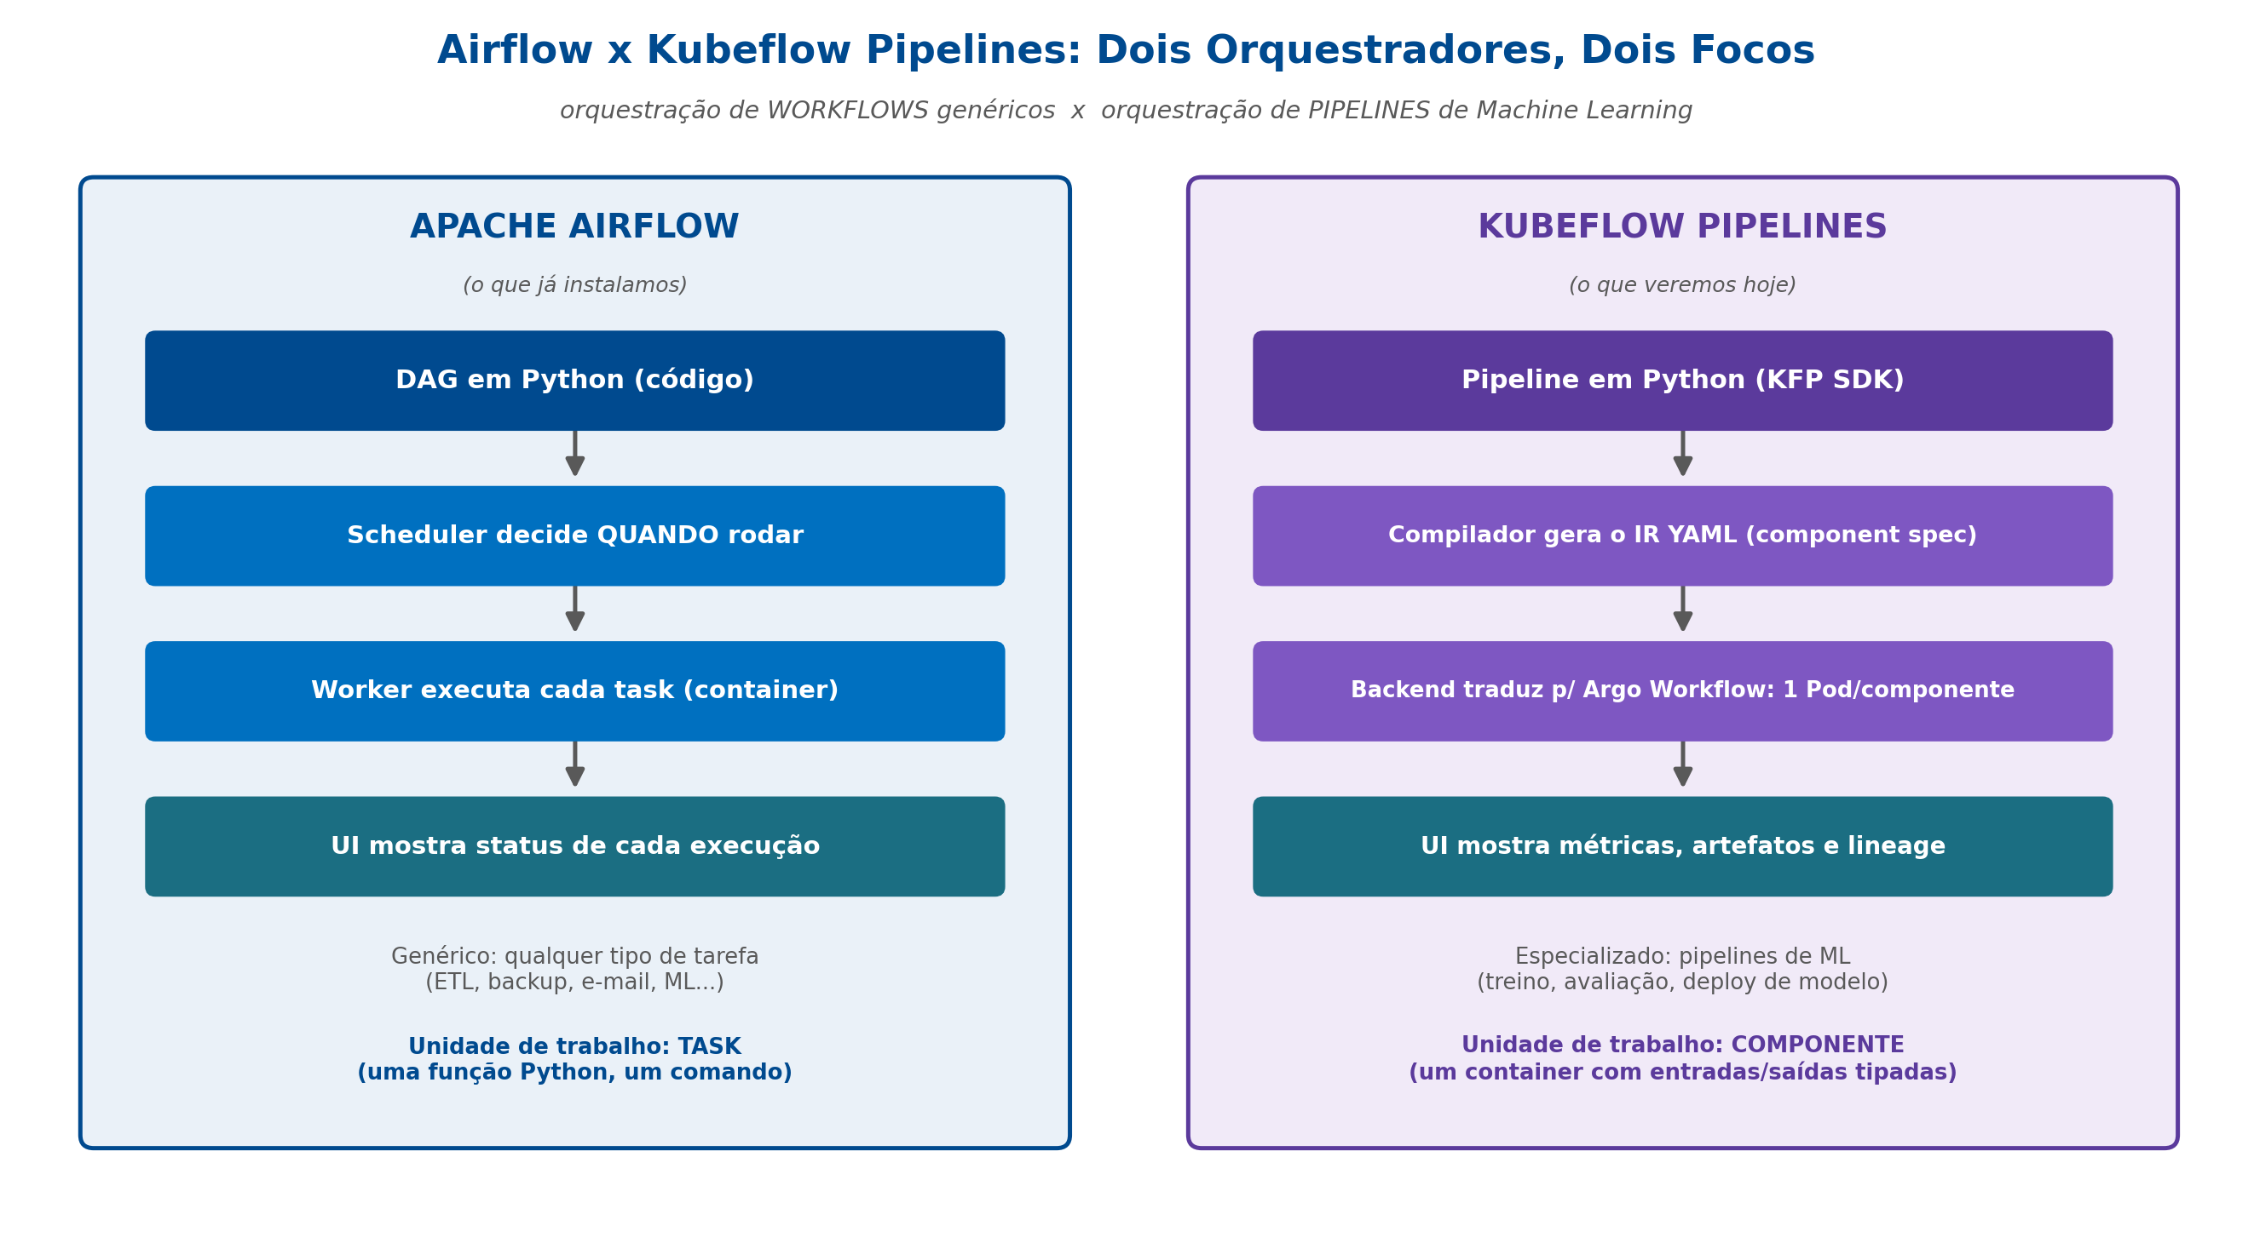
35

Slide 42
Quando Usar Cada Um
Critério | Apache Airflow | Kubeflow Pipelines
Foco | Workflows genéricos (ETL, backup, e-mail...) | Pipelines de Machine Learning
Unidade de trabalho | Task (função Python) | Componente (container tipado)
Precisa de Kubernetes? | Não (rodamos via Docker Compose) | Sim, para rodar de verdade
O que a UI mostra | Status de cada execução do DAG | Métricas, artefatos e lineage do modelo
No nosso projeto | Ingestão e limpeza dos BOs (hoje) | Empacotar o treino do modelo (próximas aulas)
36

Slide 43
Decisão de Escopo Para Hoje
O que vamos fazer AO VIVO: instalar o SDK (pip install kfp) e COMPILAR um pipeline de 2 componentes — isso não exige nenhum cluster Kubernetes rodando, e funciona igual em qualquer máquina.
O que fica como demonstração do professor: subir o Kubeflow Pipelines completo em um cluster AKS é uma instalação pesada (múltiplos serviços: banco, MinIO, Argo Workflows, serviço de metadados) — arriscado demais para todo mundo rodar ao mesmo tempo, hoje, com tempo de aula limitado.
Por que essa escolha: o objetivo de hoje é você entender o CONCEITO e compilar um pipeline de verdade — o cluster completo entra como aprofundamento, não como pré-requisito de nota.
37

Slide 44
Passo A3-1 — Instalar o SDK do Kubeflow Pipelines
AMBIENTE LOCAL DE DEMONSTRAÇÃO (professor, em aula)
Idêntico em WSL2 (Windows) e Linux — testado com kfp==2.17.0
pip install kfp --break-system-packages
# (ou crie um venv: python3 -m venv .venv && source .venv/bin/activate)
python3 -c "import kfp; print(kfp.__version__)"
# resultado esperado: 2.17.0 (ou mais recente)
38

Slide 45
O Pipeline de 2 Componentes, Explicado ao Lado
pipeline_kfp_exemplo.py — entregue em aula5_material/
pipeline_kfp_exemplo.py
O Que Cada Parte Faz
pipeline_kfp_exemplo.py
@dsl.component: transforma uma função Python comum em um COMPONENTE — o decorator cuida de empacotar tudo em um container, usando base_image e packages_to_install.
-> str (tipo de retorno): toda entrada/saída de componente é TIPADA — é isso que o Kubeflow usa para desenhar as conexões do pipeline automaticamente.
t1.output: a saída do componente 1 vira a entrada do componente 2 — SEM precisar de XCom: a própria assinatura da função já define a dependência.
@dsl.pipeline: junta os componentes em um pipeline — o compilador usa essa função para descobrir a ordem de execução.
from kfp import dsl
from kfp import compiler
@dsl.component(base_image="python:3.11",
packages_to_install=["pandas"])
def extrair_relatos(quantidade: int) -> str:
import pandas as pd
dados = [{"id": i, "texto_relato":
f" RELATO {i} "}
for i in range(1, quantidade+1)]
df = pd.DataFrame(dados)
return df.to_json()
@dsl.component(base_image="python:3.11",
packages_to_install=["pandas"])
def limpar_relatos(relatos_json: str) -> str:
import pandas as pd
df = pd.read_json(relatos_json)
df["texto_relato"] = (
df["texto_relato"].str.lower().str.strip())
return df.to_json()
@dsl.pipeline(name="pipeline-bos-pcdf")
def pipeline_bos_pcdf(quantidade: int = 5):
t1 = extrair_relatos(quantidade=quantidade)
t2 = limpar_relatos(
relatos_json=t1.output)
39

Slide 46
Passo A3-2 — Compilar o Pipeline (Não Precisa de Cluster)
AMBIENTE LOCAL DE DEMONSTRAÇÃO (professor, em aula)
Idêntico em WSL2 (Windows) e Linux
cd aula5_material
python3 pipeline_kfp_exemplo.py
# gera pipeline_bos_pcdf.yaml -- abra e procure por
# 'components:' e 'deploymentSpec:'
40

Slide 47
O Que Esse YAML Representa
IR YAML (Intermediate Representation): a especificação completa do pipeline: quais componentes existem, o container/imagem de cada um, e como as saídas de um viram entradas do outro.
Ele NÃO é um Argo Workflow ainda: é o BACKEND do Kubeflow (quando o YAML é submetido a um cluster de verdade) que traduz esse IR YAML para Argo Workflow e sobe um Pod por componente.
Por que compilar sem cluster já vale a pena: você já vê a estrutura real do pipeline, os tipos de entrada/saída e os erros de definição — antes de gastar tempo/crédito subindo infraestrutura.
41

Slide 48
Checkpoint: Pratique Agora
AMBIENTE LOCAL DE DEMONSTRAÇÃO (professor, em aula)
Instale o kfp e rode pipeline_kfp_exemplo.py
Abra o pipeline_bos_pcdf.yaml gerado e localize as seções components: e deploymentSpec:
📷 cole aqui a captura de tela do terminal com "ok: pipeline_bos_pcdf.yaml gerado" + um trecho do YAML
42

Slide 49
Do Dado Tratado ao Primeiro Modelo
FECHANDO O CICLO
O bos_tratados.csv que o DAG acabou de gerar não é o fim da linha — é o INÍCIO do pipeline de Machine Learning. Vamos provar isso com um treino rápido.
43

Slide 50
Por Que Fazer Isso Agora
O elo que faltava: até aqui, ETL e ML pareciam dois mundos separados — este passo mostra que o dado que SAI do Airflow é exatamente o que ENTRA no treino de um modelo.
Mesmo espírito da Aula 01: um script simples, rápido de rodar, focado em mostrar o pipeline funcionando — não em obter o melhor modelo possível.
Pergunta de negócio (fictícia): dado natureza, bairro e turno da ocorrência, dá para prever se "houve_violencia"? Serve só como exemplo didático.
44

Slide 51
O Script de Treino, Explicado ao Lado
treino_ml_rapido.py — entregue em aula5_material/
treino_ml_rapido.py
O Que Cada Parte Faz
treino_ml_rapido.py
caminho = bos_tratados.csv: o script recebe como argumento o ARQUIVO QUE O DAG ACABOU DE GERAR — é literalmente a saída do load() virando entrada do treino.
LabelEncoder: converte texto ("Furto", "Ceilândia"...) em números — a maioria dos modelos de ML só processa números.
train_test_split(..., random_state=42): separa 70% dos dados para treino e 30% para teste, de forma reproduzível (mesma semente = mesmo resultado sempre).
DecisionTreeClassifier(max_depth=3): um modelo simples e explicável — max_depth limita a profundidade da árvore, evitando overfitting num dataset pequeno.
accuracy_score: mede quantas previsões o modelo acertou no conjunto de TESTE — dados que ele nunca viu durante o treino.
import pandas as pd
from sklearn.model_selection import (
train_test_split)
from sklearn.preprocessing import (
LabelEncoder)
from sklearn.tree import (
DecisionTreeClassifier)
from sklearn.metrics import accuracy_score
df = pd.read_csv(caminho)
cols = ["natureza", "bairro", "turno"]
df_modelo = df[cols + ["houve_violencia"]]
df_modelo = df_modelo.dropna()
for col in cols:
le = LabelEncoder()
df_modelo[col] = le.fit_transform(
df_modelo[col].astype(str))
X = df_modelo[cols]
y = df_modelo["houve_violencia"].astype(bool)
X_train, X_test, y_train, y_test = (
train_test_split(X, y, test_size=0.3,
random_state=42))
modelo = DecisionTreeClassifier(
max_depth=3, random_state=42)
modelo.fit(X_train, y_train)
y_pred = modelo.predict(X_test)
print(accuracy_score(y_test, y_pred))
45

Slide 52
Passo A4-1 — Rodar o Treino com o Dado do DAG
AMBIENTE LOCAL DE DEMONSTRAÇÃO (professor, em aula)
Idêntico em WSL2 (Windows) e Linux
pip install scikit-learn --break-system-packages
cd aula5_material
python3 treino_ml_rapido.py ../data/bos_tratados.csv
# resultado esperado: acurácia impressa no console
# (varia pouco, dataset é fictício e pequeno)
46

Slide 53
Exemplo de Saída Esperada (Dataset de Demonstração)
Métrica | Valor de Exemplo | Leitura
Linhas de treino / teste | 28 / 12 | 70% / 30% do dataset de 40 linhas
Acurácia no teste | ≈ 83% | dataset pequeno e fictício — não é conclusão estatística
Feature mais usada | natureza / bairro | turno teve pouca ou nenhuma importância neste exemplo
47

Slide 54
O Aviso Mais Importante Deste Slide
Não é sobre o número: 83% de acurácia num dataset fictício de 40 linhas NÃO significa nada estatisticamente — o objetivo é só provar que o CANO está conectado.
O que vale é o pipeline: dado bruto → Airflow limpa → arquivo tratado → script de ML lê → modelo treina → métrica sai. Essa cadeia é o que os próximos módulos do curso vão automatizar de ponta a ponta.
48

Slide 55
Checkpoint: Pratique Agora
AMBIENTE LOCAL DE DEMONSTRAÇÃO (professor, em aula)
Rode treino_ml_rapido.py apontando para o SEU bos_tratados.csv (gerado pelo DAG)
Anote a acurácia obtida e qual feature teve mais importância
📷 cole aqui a captura de tela do terminal com a acurácia impressa
49

Slide 56
Limpeza do Ambiente ao Final
NÃO ESQUEÇA
Airflow e containers continuam consumindo memória e disco se você não desligar — nenhum recurso de nuvem foi criado hoje (o Kubeflow ficou só na compilação local).
50

Slide 57
Por Que Limpar É Parte do Processo
Espaço em disco/memória: containers do Airflow (Postgres + 4 serviços) consomem recursos da sua máquina o tempo todo em que ficam de pé.
Nenhum recurso de nuvem hoje: diferente da Aula 04, hoje não criamos nada no Azure — o kfp rodou 100% local, só compilando um YAML.
O que NUNCA apagar: o repositório do seu projeto PCDF em si — o que limpamos aqui é AMBIENTE de execução, não o código nem os dados versionados no Git.
51

Slide 58
Comando de Limpeza do Airflow
rode ao final da prática de hoje, no ambiente local de testes
WSL2 (Ubuntu)
Linux
cd airflow-demo
docker compose down -v
# limpar imagens/containers não usados
docker system prune -f
cd airflow-demo
docker compose down -v
# limpar imagens/containers não usados
docker system prune -f
52

Slide 59
Revisão, Avaliação e Entregável de Hoje
ENCERRAMENTO
53

Slide 60
Entrega 4 — DAG e Airflow do Projeto
Escopo desta entrega: cobre APENAS o DAG de ingestão/ETL e o Airflow — Kubeflow e ML não entram na Entrega 4 (ficam para módulos futuros).
O que documentar: um PDF ou documento com capturas de tela do Airflow rodando no SEU projeto PCDF (UI com as 3 tasks verdes) + o código do DAG que você construiu ou adaptou (dag_ingestao_bo.py, com eventuais mudanças que você fez).
Dados usados: use o SEU dataset (gerado com o prompt de dados sujos) ou o bos_sinteticos_sujo.csv de exemplo — cite no documento qual você usou.
Evidência mínima: print da lista de DAGs com o seu ativo, print das 3 tasks verdes após o trigger, e um trecho do arquivo final gerado (bos_tratados.csv).
Pontuação: 10 pontos — critério detalhado de pontuação (rubrica ponto a ponto) será publicado antes do prazo de entrega, seguindo o mesmo formato das Entregas 1 a 3.
54

Slide 61
Checklist de Encerramento
☐ Airflow rodando no ambiente local (airflow-demo/), com docker-compose.override.yml aplicado
☐ Dataset sujo gerado (gerar_dados_sujos.py ou seu próprio, via o prompt em colchetes)
☐ DAG ingestao_bo_pcdf com as 3 tasks verdes, usando o dado SUJO
☐ bos_tratados.csv conferido: texto em minúsculas, sem espaço nas pontas
☐ kfp instalado e pipeline_kfp_exemplo.py compilado com sucesso (pipeline_bos_pcdf.yaml gerado)
☐ treino_ml_rapido.py rodado com o bos_tratados.csv do SEU DAG
☐ DAG replicado no SEU projeto PCDF, com commit enviado ao GitHub
☐ Ambiente de testes limpo (docker compose down -v)
55

Slide 62
Entregável de Hoje
O que entregar: evidências de hoje alimentam a Entrega 4 (DAG e Airflow) — a rubrica completa de pontos será publicada antes do prazo.
Organização recomendada: mantenha os prints já separados por etapa (instalação, dados sujos, DAG rodando, Kubeflow, ML) — facilita montar o PDF da entrega.
Antes de subir: confirme que .env, credenciais.txt e qualquer chave/senha NÃO estão sendo commitados no repositório.
56

Slide 63
Referências
Documentação oficial do Airflow: airflow.apache.org/docs
Documentação oficial do Kubeflow Pipelines (SDK kfp): kubeflow-pipelines.readthedocs.io
Kubeflow — visão geral do projeto: kubeflow.org
scikit-learn — documentação: scikit-learn.org
57

